Slide 1
TÉCNICAS DE MUESTREO CON SPSS Y STATA
Willer David Chanduví Puicón
wdchpunmsm@gmail.com

Slide 2
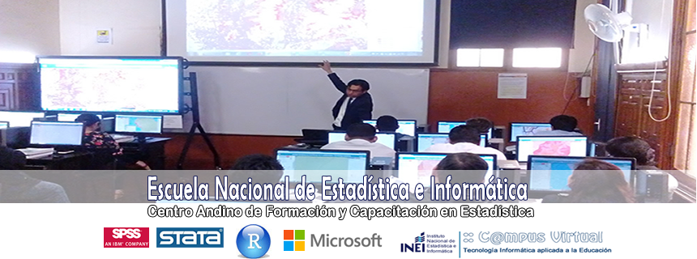

Slide 3
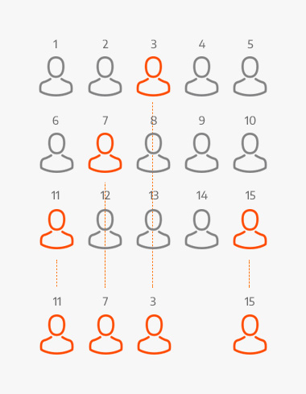
MUESTREO SISTEMÁTICO

Slide 4

Muestreo Sistemático
Las unidades son seleccionadas cada k-ésimo elemento
Asigna probabilidades iguales de selección para cada muestra posible
Variantes del muestreo sistemático
Muestreo sistemático simple
Muestreo sistemático Circular

Slide 5
Muestreo Sistemático
Eficiente en poblaciones homogéneas cuando el marco muestral conserva un ordenamiento “adecuado” de sus unidades
Cuando el criterio de ordenación de los elementos en el marco es tal que los elementos más parecidos tienden a estar más cercanos, el muestreo sistemático suele ser más eficiente que el aleatorio simple, ya que recorre la población de un modo más uniforme
Por otro lado, es a menudo más fácil no cometer errores con un muestreo sistemático que con este último

Slide 6
Muestreo Sistemático
Aplicable en encuestas de pequeña escala y en la selección en campo
Forma parte de diseños de muestra más complejos
Es equivalente al MAS cuando la ordenación es “aleatoria”

Slide 7

Muestreo Sistemático Simple
Ordenar el marco muestral según el criterio de ordenamiento adecuado.
Numerar desde 1 hasta N
Determinar el intervalo de selección (K)
Elegir un número aleatorio entre 1 y K, digamos d.
Los elementos de la muestra son las unidades del marco que ocupan las posiciones:
Procedimiento de selección:
$$K=\frac{N}{n}$$
$$d, d+k, d+2k, d+3k, …, d+\left(n−1\right)k$$

Slide 8
Muestreo Sistemático Simple
Ejemplo :
De una población de 270 establecimientos de salud de Lima Metropolitana, se desea seleccionar una muestra sistemática de 30 establecimientos. Antes de realizar la selección, se ordenó el listado en función a la cantidad de pacientes atendidos, de menor a mayor.
Se tiene, N = 270 y n = 30, entonces el intervalo de selección es:
k = 9, es exactamente entero.

Slide 9
Muestreo Sistemático Simple
Luego, el arranque aleatorio es d=5. Por lo tanto, los establecimientos elegidos para la muestra son los que ocupan las posiciones:
005, 014, 023, 032, 041, 050, 059, 068, 077, 086
095, 104, 113, 122, 131, 140, 149, 158, 167, 176
185, 194, 203, 212, 221, 230, 239, 248, 257, 266

Slide 10
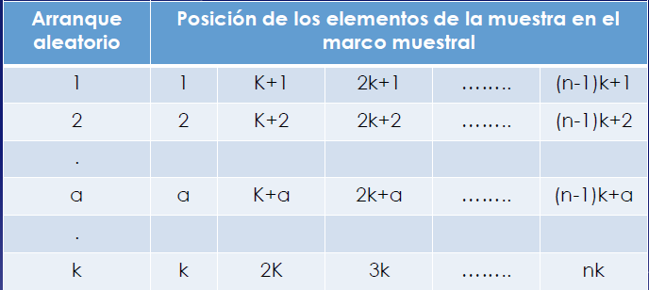
Muestreo Sistemático Simple
Muestras Sistemáticas Posibles

Slide 11
Muestreo Sistemático Simple
Las selecciones no son independientes
Cada muestra posible de tamaño n es seleccionada con probabilidad $1/k$
Cada muestra posible de tamaño n es seleccionada con probabilidad 1⁄𝑘
El número de muestras posibles es k
La fracción o tasa de muestreo es $n/N$
La fracción o tasa de muestreo es 𝑛⁄𝑁

Slide 12
Muestreo Sistemático Simple
Es equivalente al MASsr cuando la ordenación es “aleatoria”.
La probabilidad de inclusión de primer orden es: $π_{i}=1/k=n/N$
La probabilidad de inclusión de primer orden es: 𝜋_𝑖=1⁄𝑘=𝑛⁄𝑁
La probabilidad de inclusión de segundo orden es: $π_{ij}=1/k=n/N$
La probabilidad de inclusión de segundo orden es: 𝜋_𝑖𝑗=1⁄𝑘=𝑛⁄𝑁
El peso muestral o factor de expansión es: $ω_{i}= N/n$
El peso muestral o factor de expansión es: 𝜔_𝑖= 𝑁⁄𝑛

Slide 13
Muestreo Sistemático Simple
En el ejemplo anterior, se seleccionó una muestra sistemática de n = 30 establecimientos a partir de una población de N = 270. A continuación, veamos dos problemas de selección en el muestreo sistemático.
Supongamos que en vez de seleccionar 30 establecimientos, se selecciona una muestra de n = 32, entonces el intervalo de selección es: k = 8.44
Entonces, ¿qué valor toma k? ¿k = 8 ó k = 9?
Si k = 8 Si k=9

Slide 14
Muestreo Sistemático Circular
Ordenar el marco muestral según el criterio de ordenamiento adecuado.
Numerar desde 1 hasta N
Determinar el intervalo de selección (K)
Elegir un número aleatorio entre 1 y N, digamos d.
Los elementos de la muestra son las unidades del marco que ocupan las posiciones:
Procedimiento de selección:
$$K=\frac{N}{n}$$
$d, d+k, d+2k,$… sigue circularmente hasta completar la muestra

Slide 15
Muestreo Sistemático Circular
Ejemplo :
De la misma población ordenada de 270 establecimientos de salud, se desea seleccionar una muestra sistemática circular de 32 establecimientos.
Se tiene, N = 270 y n = 32, entonces el intervalo de selección es:
k = 8.44 ≅ 8 (parte entera)
Luego, el arranque aleatorio entre 1 y 270 es a=103. Por tanto, los establecimientos elegidos son:
103, 111, 119, 127, 135, 143, 151, 159, 167, 175
183, 191, 199, 207, 215, 223, 231, 239, 247, 255
263, 001, 009, 017, 025, 033, 041, 049, 057, 065
073, 081

Slide 16
Muestreo Sistemático
Tamaño de muestra:
Como una muestra sistemática es similar a una muestra aleatoria simple sin reemplazo, se utiliza las mismas fórmulas de tamaño de muestra que el MASsr
Estimación :
Se utilizan las mismas fórmulas de estimación del MASsr

Slide 17


